Slide 1

LECTIO MAGISTRALIS
11 novembre 2021
Università per Stranieri di Perugia
Corso di laurea triennale MICO
(Made in Italy, Cibo e Ospitalità)
R
Progettazione di eventi per la promozione turistica
Beatrice Morlunghi

Slide 2

Agenzia in house multifunzione della Regione Umbria nasce nel 1973
Attività:
Creazione e supporto alle PMI
Innovazione e trasferimento tecnologico
Internazionalizzazione
Turismo e promozione
Patrimonio regionale
Progettazione europea e internazionale
www.sviluppumbria.it

Slide 3
Le sedi
Sviluppumbria Perugia
Via Don Bosco, 11
Sviluppumbria Terni e incubatore d'impresa
Strada delle Campore, 13
Sviluppumbria Foligno e incubatore d'impresa
Via Andrea Vici, 28

Slide 4
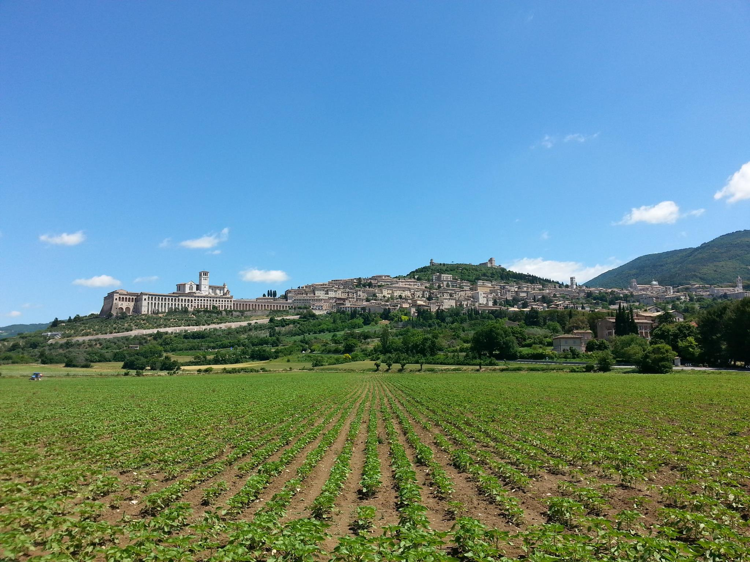
«Le fiere del turismo nella promozione del territorio»
Modalità di organizzazione e gestione di eventi promozionali dell’incoming turistico a carattere nazionale e internazionale

Slide 5
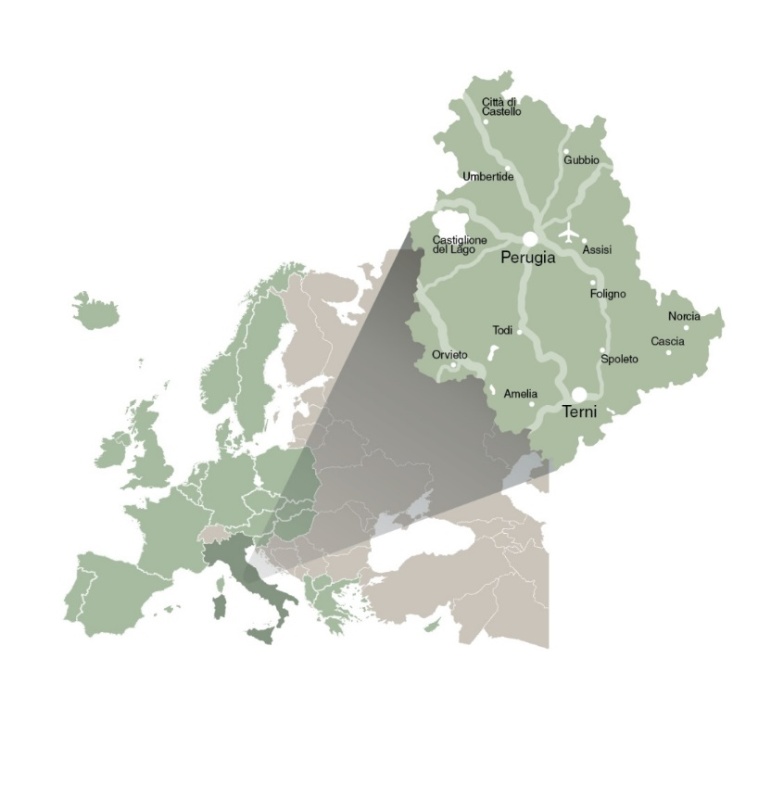


Chi siamo?

Slide 6
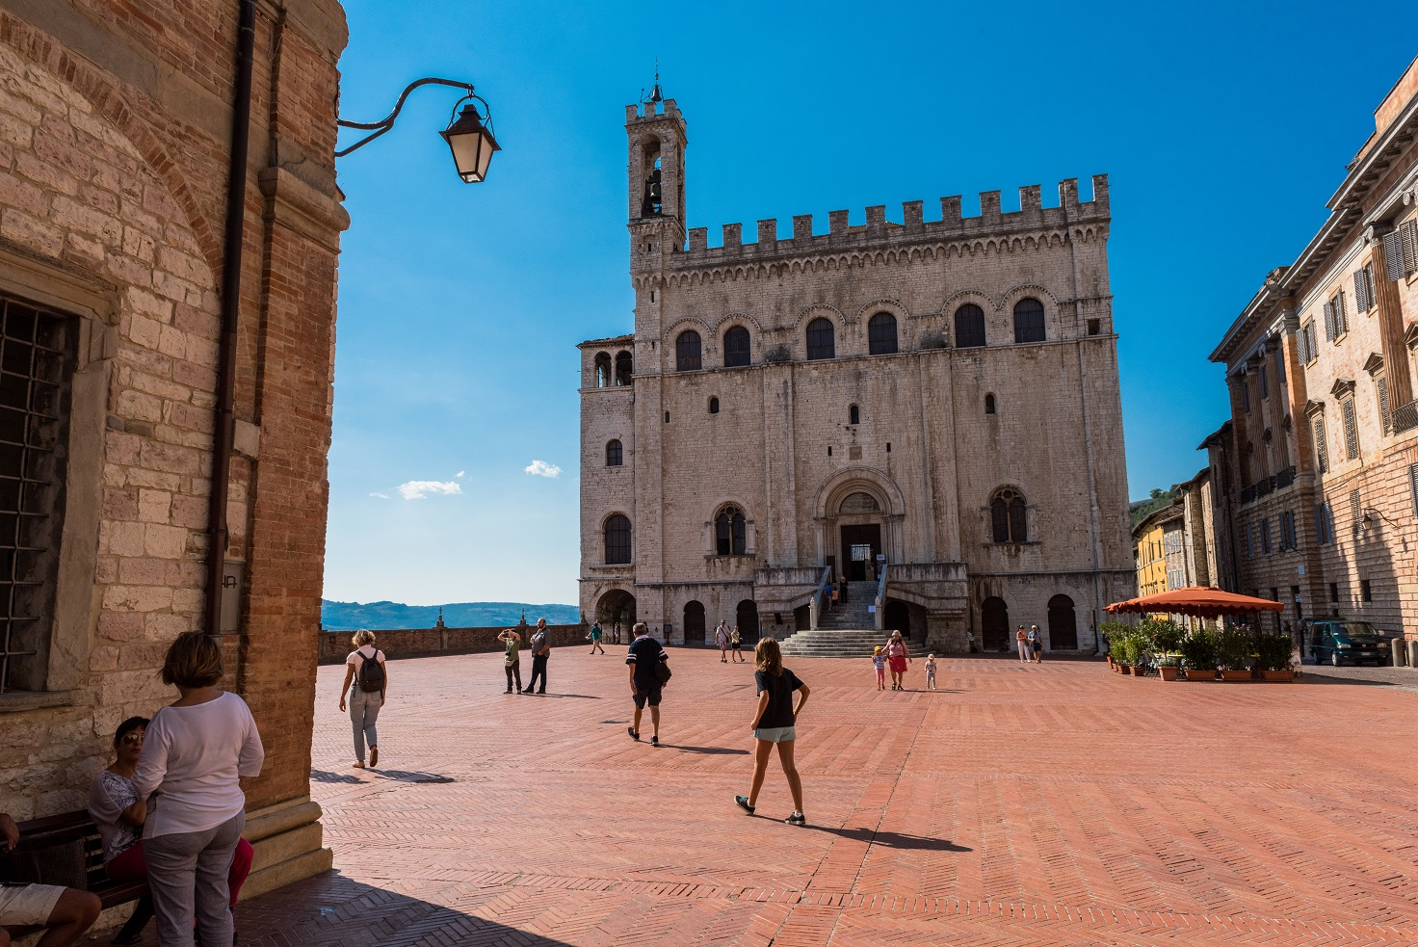
Cosa promuoviamo?
NATURA E CULTURA

Slide 7
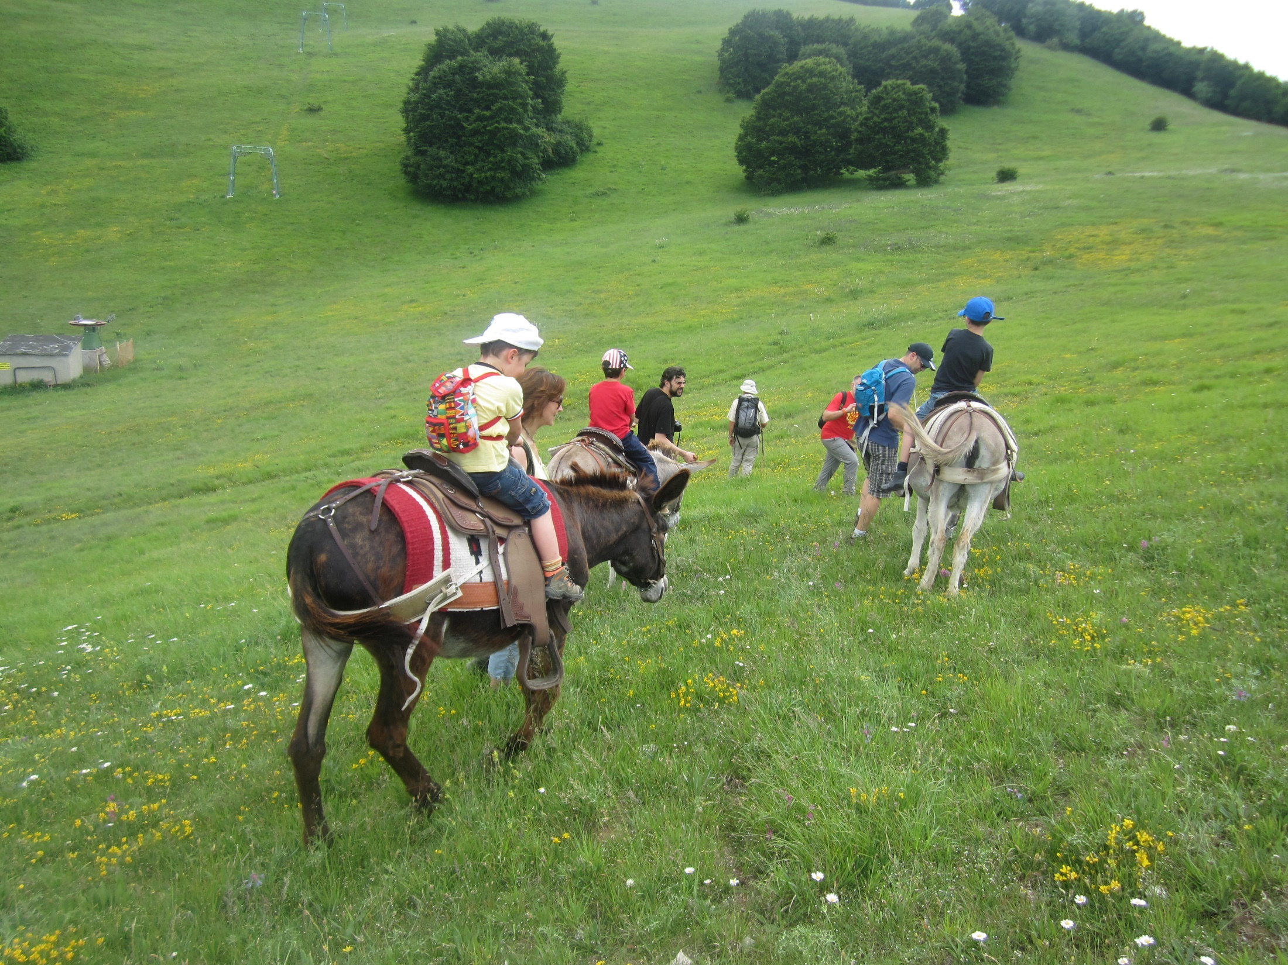
TURISMO LENTO E OUTDOOR

Slide 8
CAMMINI
www.viadifrancesco.it

Slide 9
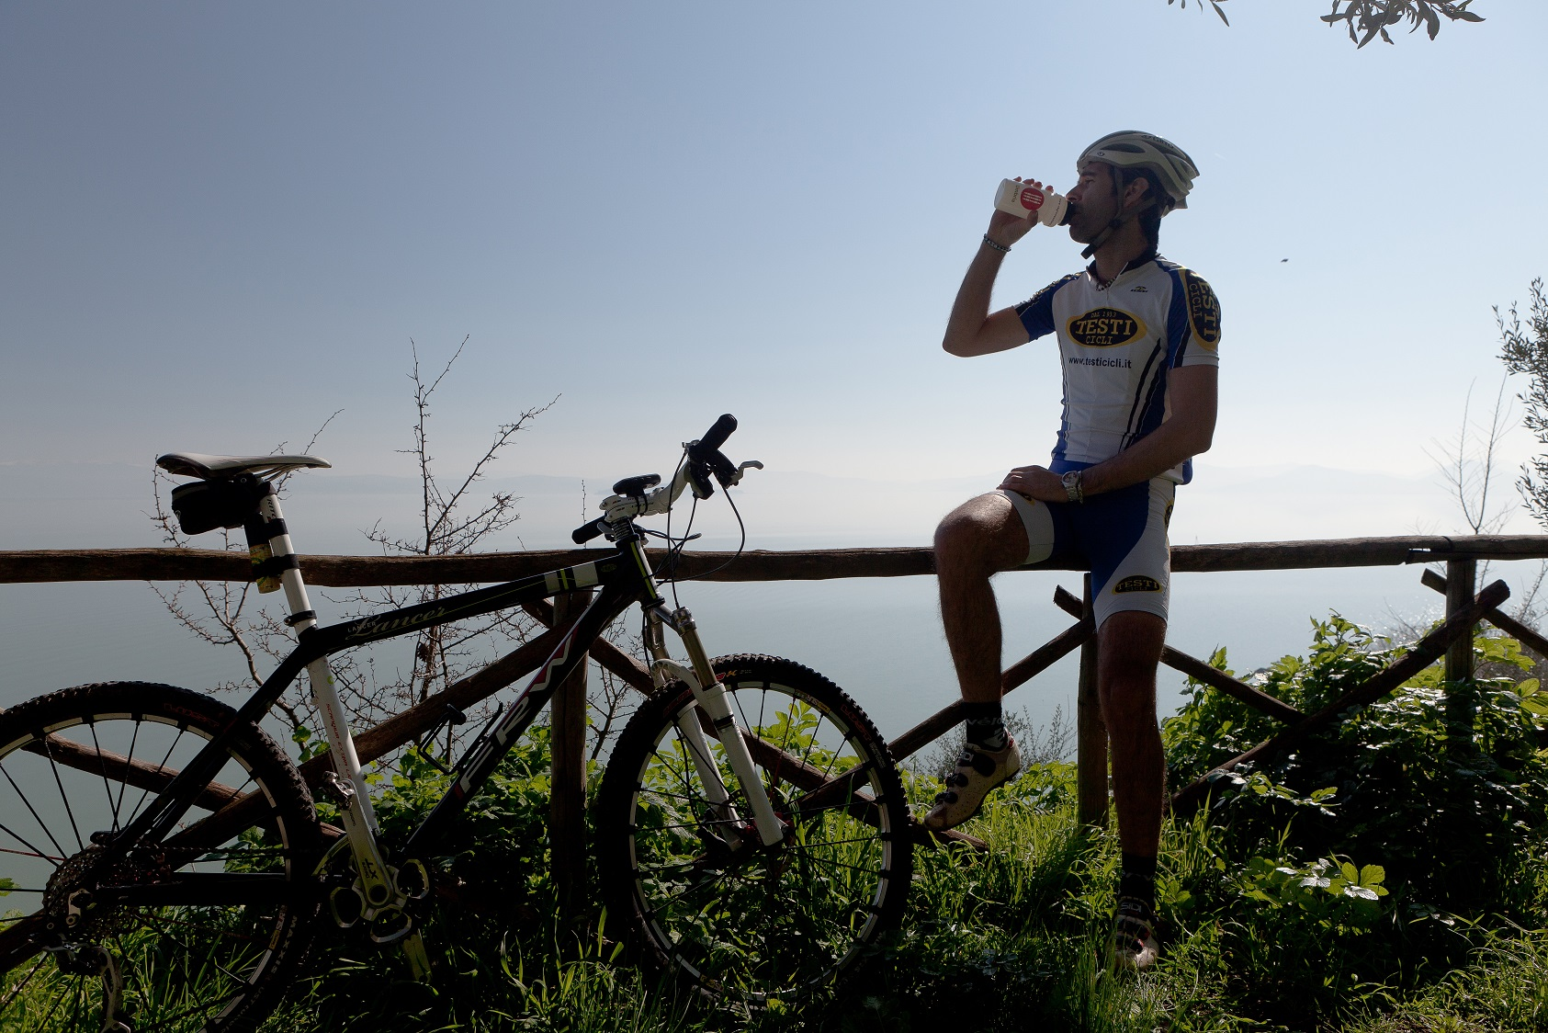
CICLOTURISMO

Slide 10
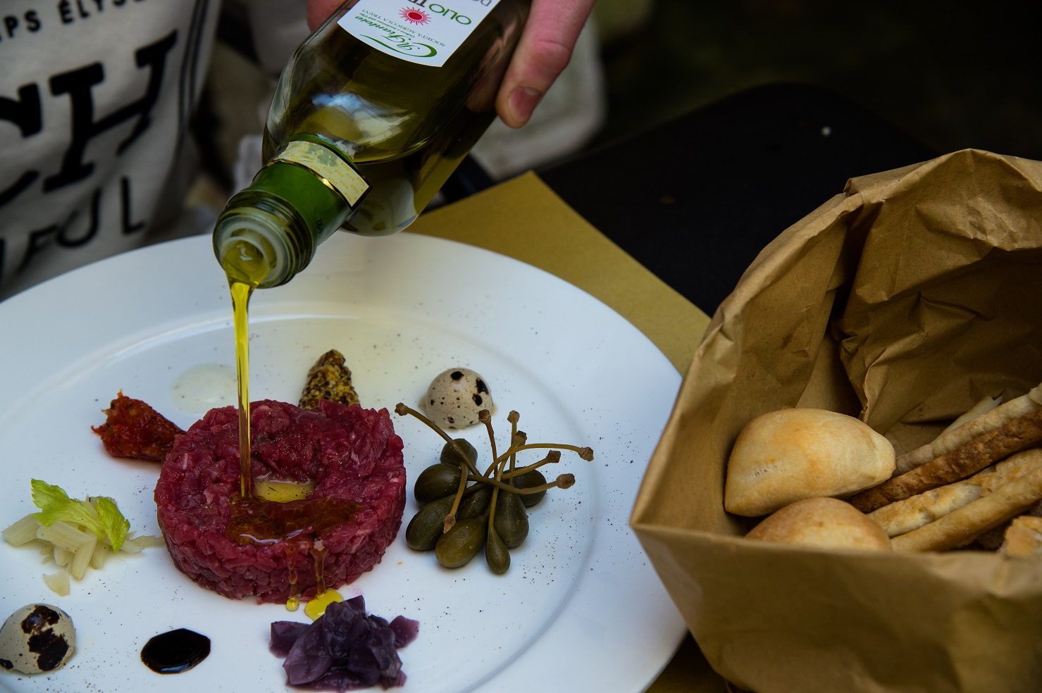
ENOGASTRONOMIA

Slide 11
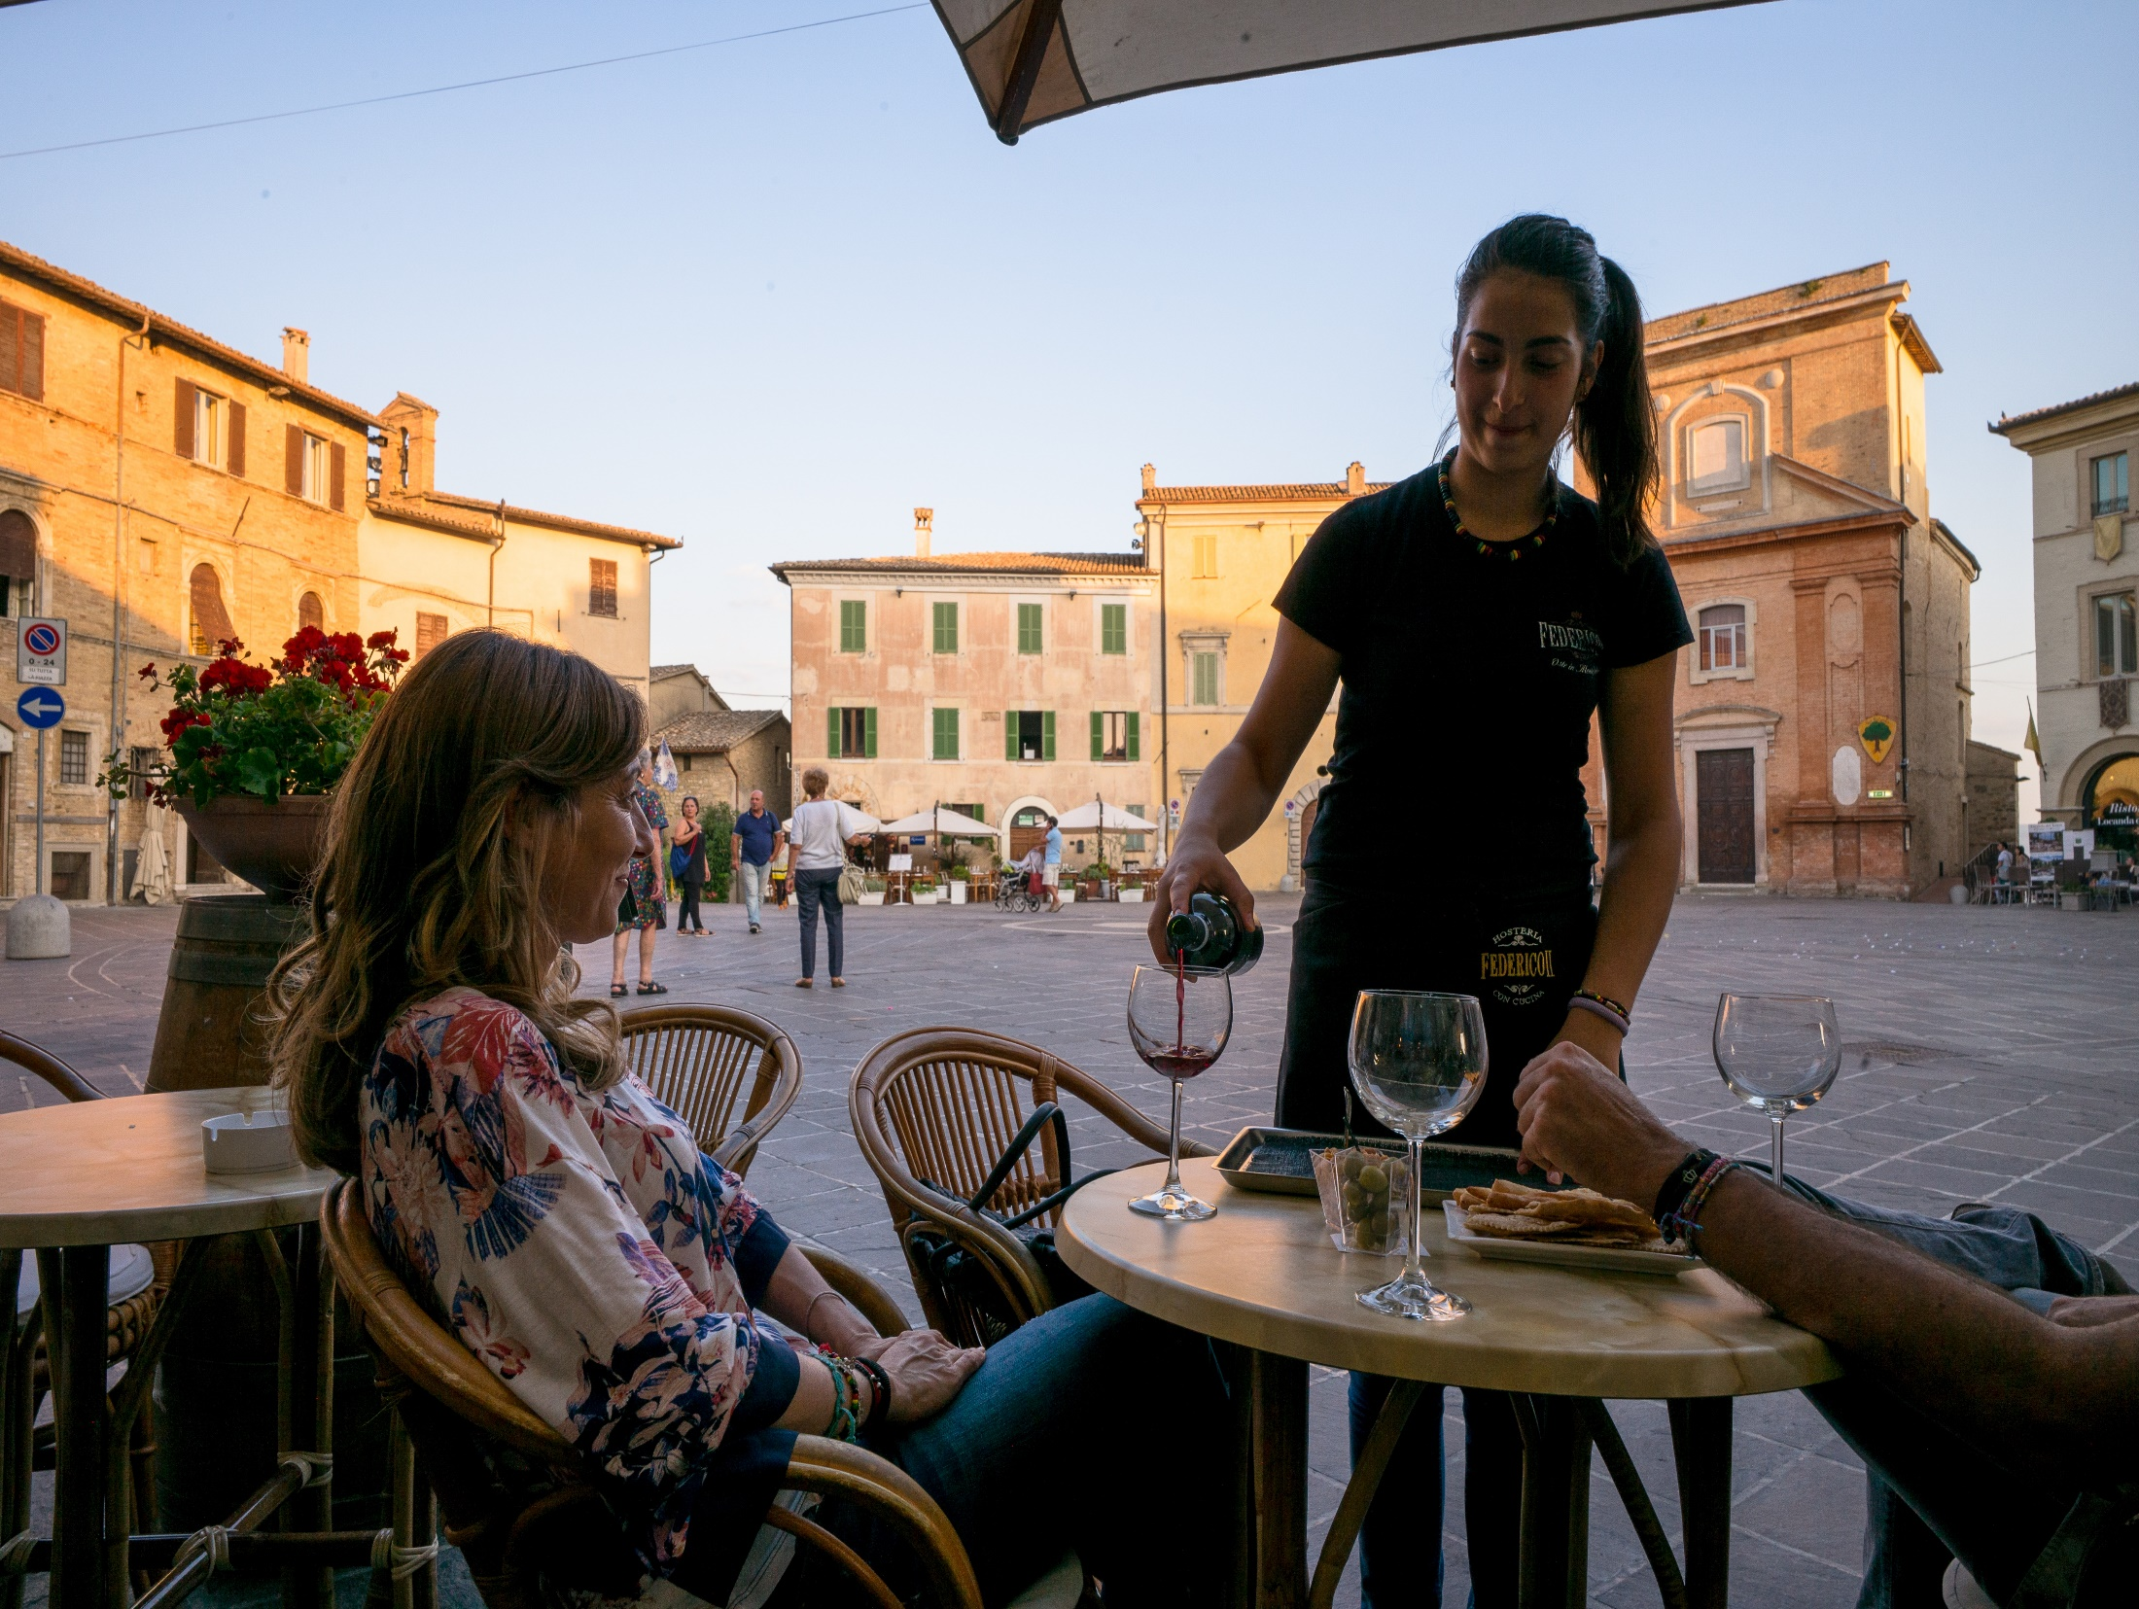
ALLA SCOPERTA DEL TERRITORIO

Slide 12
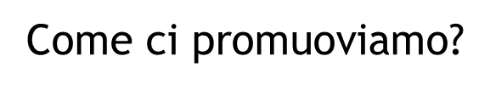


Slide 13
Promo-commercializzazione

Slide 14




Canali Social
Umbria Tourism

Slide 15
GLI EVENTI DI PROMOZIONE TURISTICA
Fiere e Workshop BtoB
Press tour ed Educational tour

Slide 16


Come si sceglie una fiera?
Statistiche turismo Regione Umbria
Analisi dei flussi turistici e definizione dei mercati obiettivo
Piano regionale di promozione turistica
Concertazione tra istituzione regionale e rappresentanti di categoria

Slide 17





Quali fiere?
La maggior parte degli eventi fieristici si tiene nel periodo autunno/inverno

Slide 18

La collaborazione con Enit

Slide 19
La pandemia Covid-19 e le fiere virtuali

Slide 20
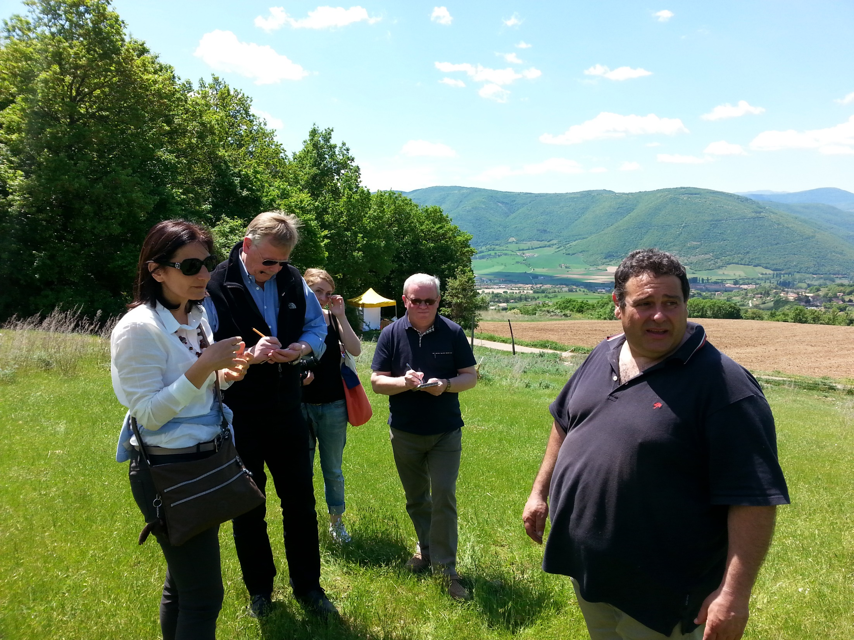
LA CODA LUNGA DEGLI EVENTI FIERISTICI

Slide 21
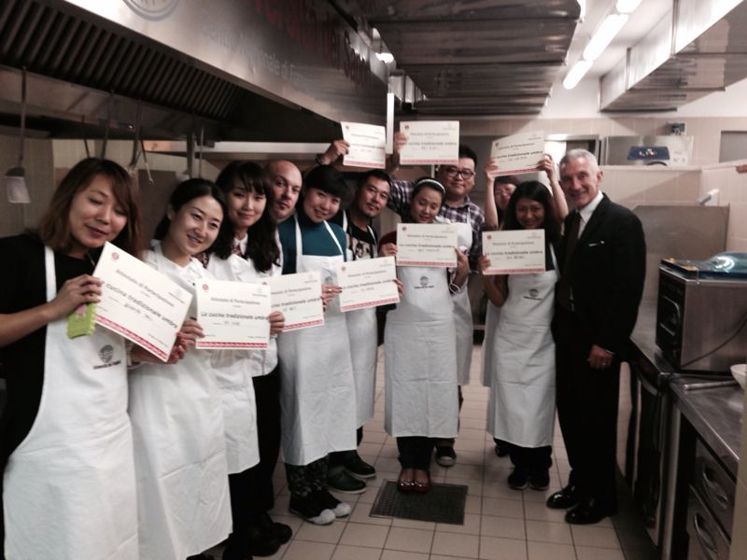
EDUCATIONAL PER TOUR OPERATOR INTERNAZIONALI

Slide 22
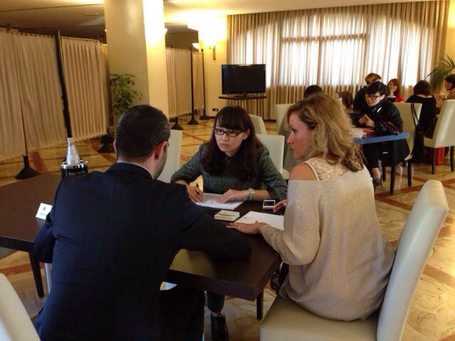
WORKSHOP BtoB in UMBRIA

Slide 23
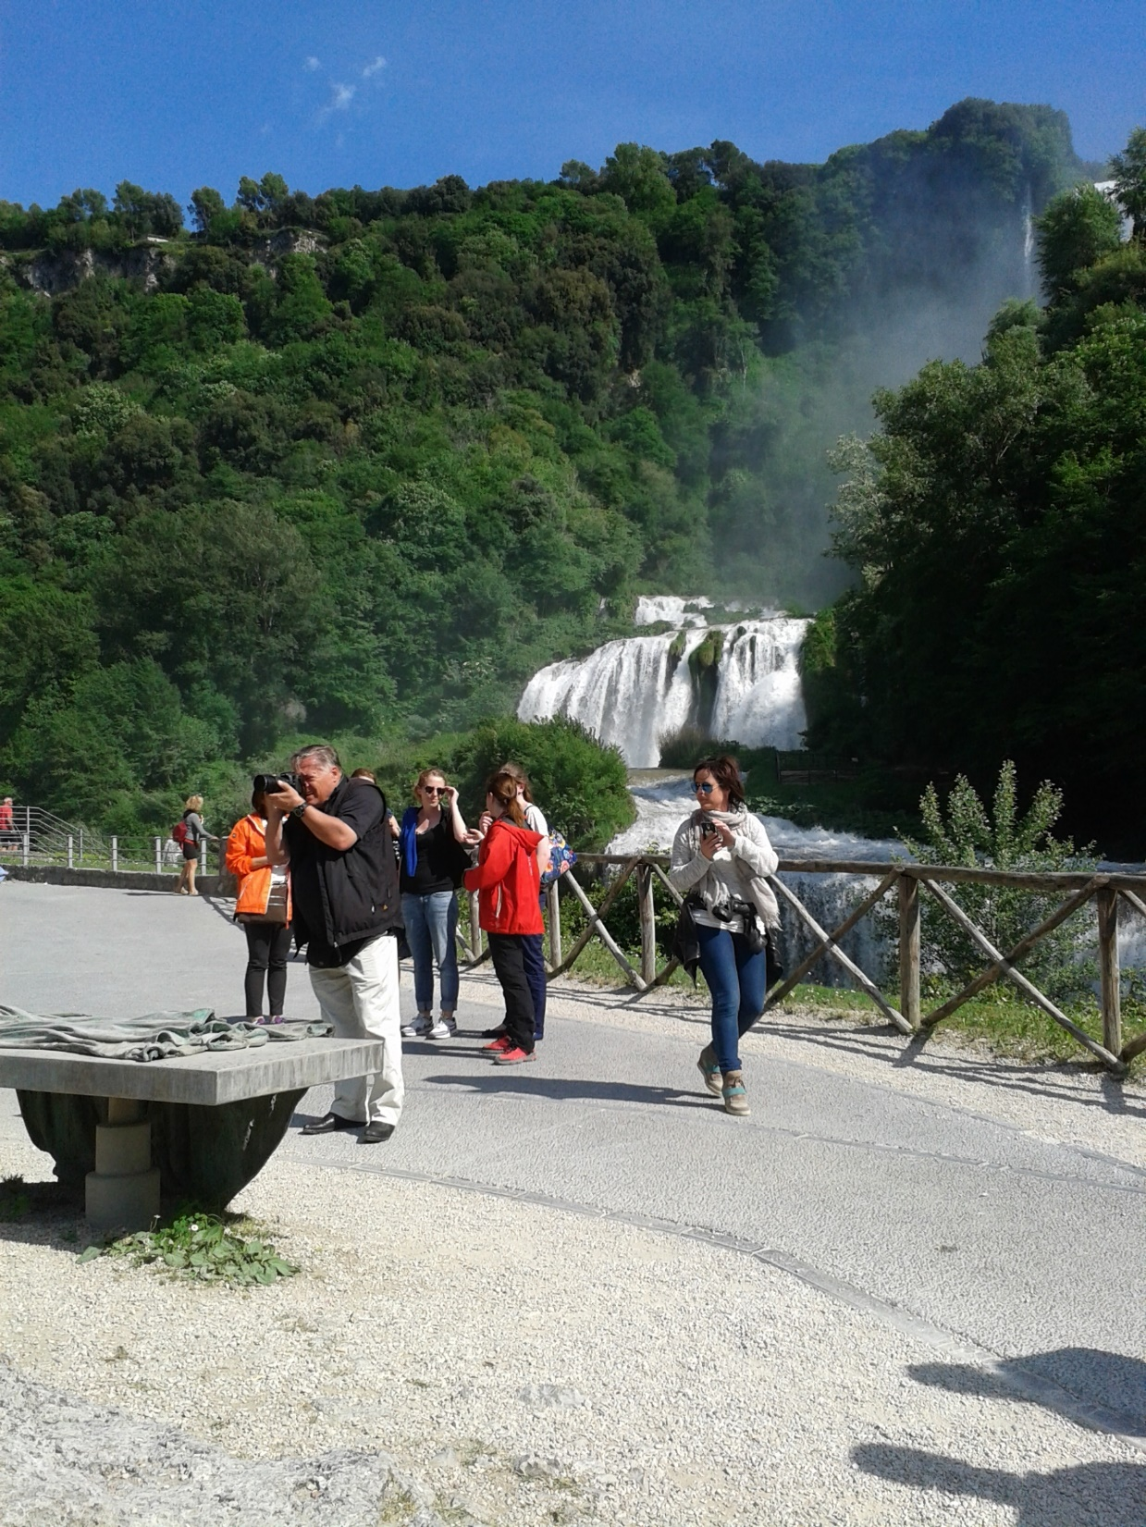
Giornalisti, blogger ed influencer

Slide 24


Slide 25

Grazie per l’attenzione!
Beatrice Morlunghi
b.morlunghi@sviluppumbria.it

